Slide 1
Управление образования Администрации города Апатиты Мурманской области
МБДОУ детский сад № 59
«Животные тундры»
Автор – составитель: Краснова О. В.

Slide 2
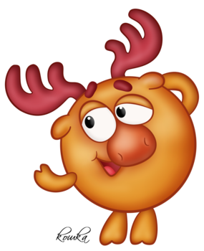

Slide 3
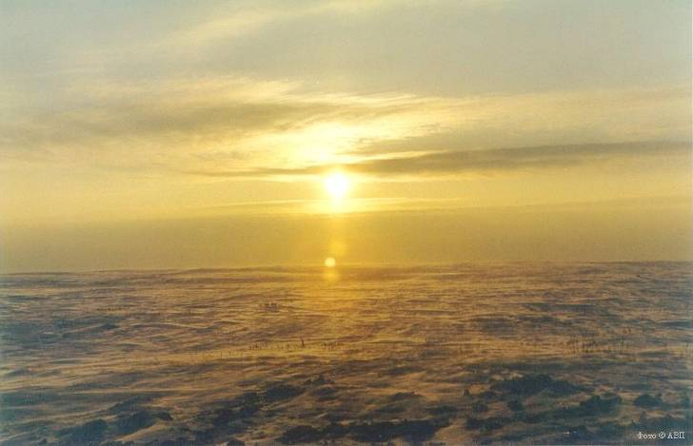
Южнее ледяной зоны вдоль берегов северных
морей протянулась зона тундры.
На тысячи километров с запада на восток – холодная безлесная равнина.

Slide 4
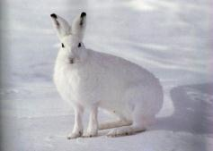
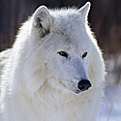
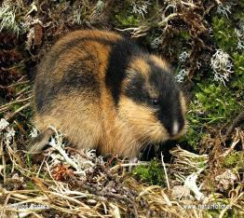
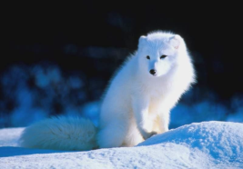
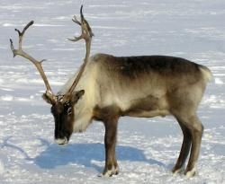
Назови животных тундры

Slide 5
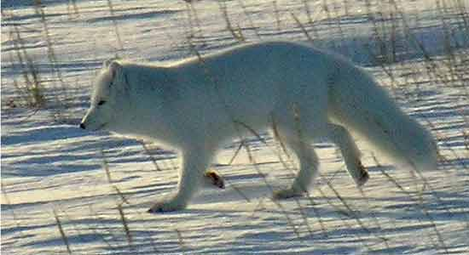
ПЕСЕЦ
У песца густой серый мех. Зимой появляется подшерсток.
Лапы короткие и широкие. Зимой на них появляется утепление.
Едят песцы грызунов, (леммингов), птиц (куропаток) и их яйца, выбросы моря, падаль.
Песцы совершают
дальние миграции.
5. Осенняя линька— с
сентября по декабрь.
Весенняя – в марте,
апреле и длится 4 месяца

Slide 6
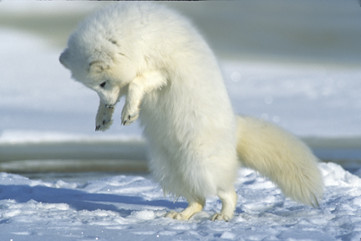
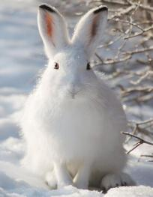
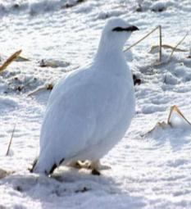
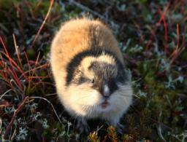
На кого охотится песец?

Slide 7
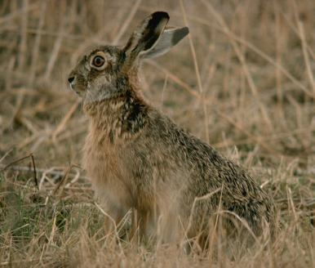
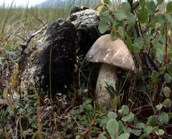
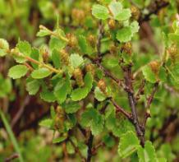
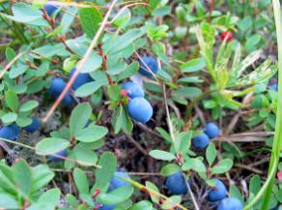
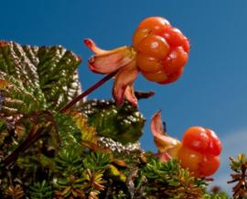
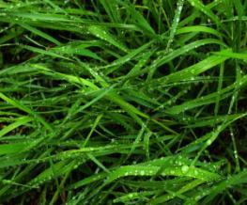
Чем питается заяц?

Slide 8
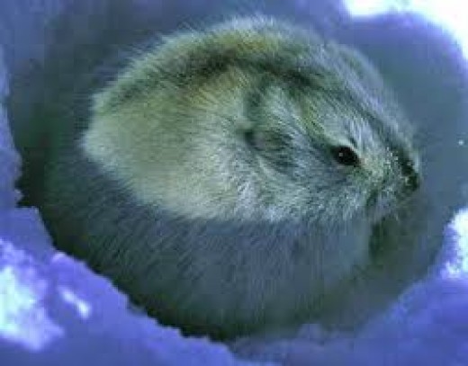
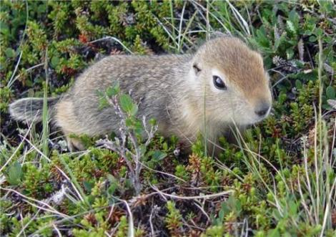
Лемминги
Грызуны активны круглый год.
Питаются летом мхами, корой,
лишайниками, ягодами,
веточками полярных берез.
На зиму они не делают запасов,
а откапывают пищу из - под снега ( отрастают длинные когти).
Зимой под снегом чувствуют
себя комфортно и выводят там
потомство.

Slide 9
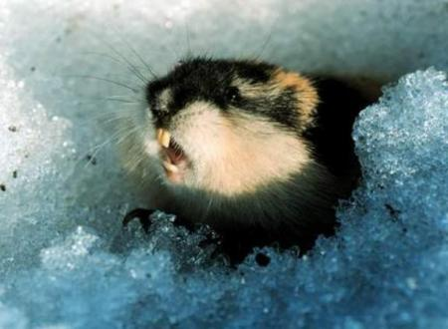
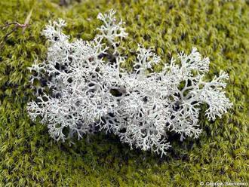
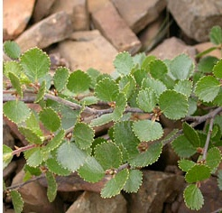
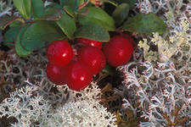
Чем питается лемминг?

Slide 10
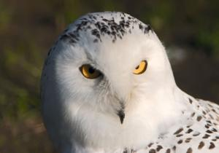
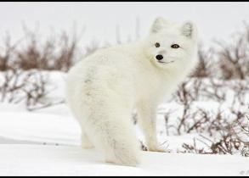
Где спрятался лемминг?
Кто охотится за леммингом?

Slide 11
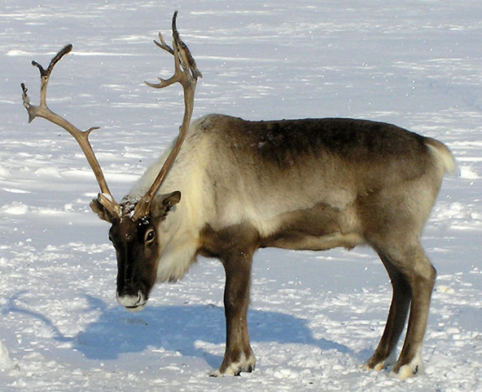
Северный олень
Летом у оленей мех мягкий, короткий, бурый с оттенками серого.
Питаются травой, листьями, ягодами и грибами.
Зимой шерсть светлая
густая с подшерстком.
4. Питаются ягелем,
выкапывая его копытами
из-под снега
5. На шее образуется грива
6. Рога у самцов и самок
одинаковые.
Олени держатся стадами по 150–200 голов. Осенью они мигрируют на юг. Протяженность пути от 500 до 800 км. В пути они переплывают крупные реки.

Slide 12
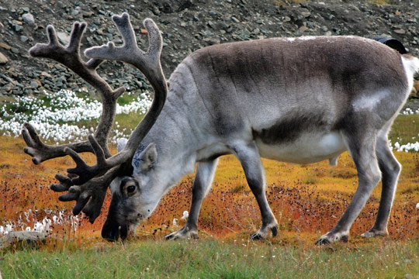
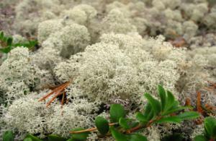
Чем питается олень?

Slide 13
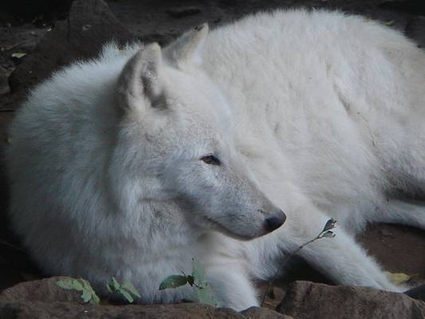
Полярный волк
Окрас полярного волка очень подходит к среде его обитания: его шкура сливается с белизной снега. Это позволяет волчьей стае неожиданно приближаться к своей добыче: в основном ею становится крупные травоядные, такие как овцебык и лось. Нападет волк и на мелких животных - бобров, кроликов, зайцев и крыс.
Преследуя стада карибу и оленей, волки иногда проходят более 100 километров в день.
Каждая самка рождает 5 - 6 волчат, о которых заботится в течение двух месяцев.
Один волк может съесть за день до 10 килограммов мяса.

Slide 14
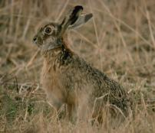
ЖИВОТНЫЕ ТУНДРЫ
Северный
олень
Лемминг
песец
Полярный волк
Заяц-
беляк

